Slide 1


Математика
Розділ 14. Множення та двоцифрові і трицифрові числа
Сьогодні
Множення на двоцифрове та трицифрове число. Обчислення виразів. Розв’язування задач вивчених видів. Розв’язування рівнянь.
Урок
№139

Slide 2

Сьогодні
Організація класу
Любі діти, добрий день!
Зичу праці і старання!
А ще, друзі, всім бажаю
Справдити всі сподівання!

Slide 3












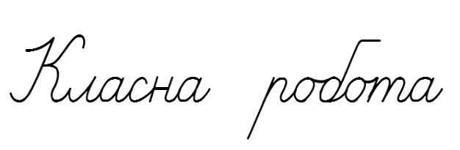




Сьогодні
Сьогодні
Каліграфічна хвилинка

Slide 4

Сьогодні
Робота з підручником
з математики
Григорія Лишенко
с. 97

Slide 5

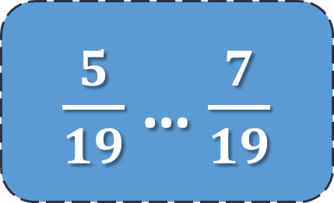
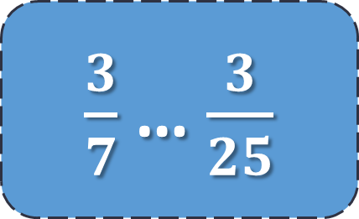
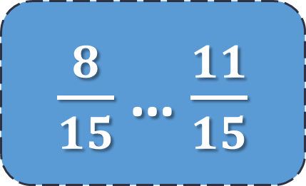
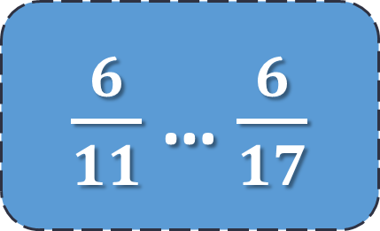
Сьогодні
1) Порівняй
$\frac{3}{7}$… $\frac{3}{25}$
$\frac{6}{11}$… $\frac{6}{17}$
>
>
$\frac{5}{19}$… $\frac{7}{19}$
$\frac{8}{15}$… $\frac{11}{15}$
<
<
Підручник
номер
555
Підручник
Сторінка
97

Slide 6
Сьогодні
2) Знайди значення кожного знака «?»
·9
+46
+?
:43
·?
·69
·6
?
14
126
172
4
?
?
276
1656
Підручник
номер
555
Підручник
Сторінка
97

Slide 7

Сьогодні
Порівняй записи множення на двоцифрове та трицифрове числа.
4184
37
4184
237
х
х
29282
29288
12552
12552
154808
8368
991608
Підручник
номер
556
Підручник
Сторінка
98

Slide 8
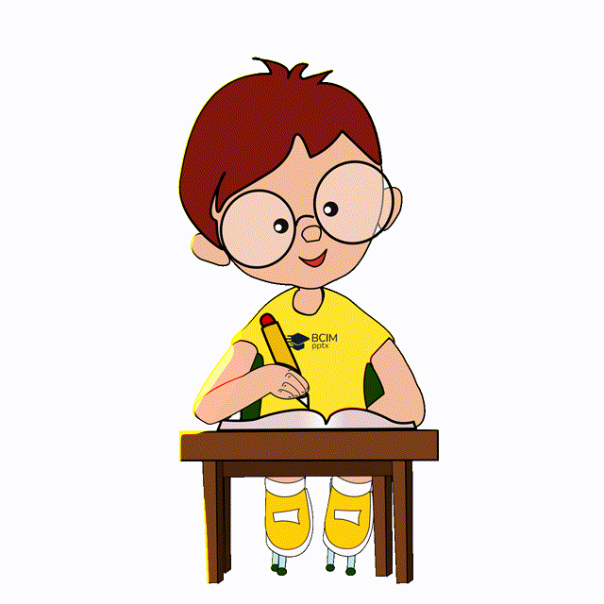
Сьогодні
Обчисли
284·366 568·475 2488·249 2081·353
284
366
568
475
2488
249
2081
353
х
х
х
х
1704
2840
22392
6243
1704
3976
9952
10405
852
2272
4976
6243
Підручник
номер
557
103944
269800
619512
734593
Підручник
Сторінка
98

Slide 9

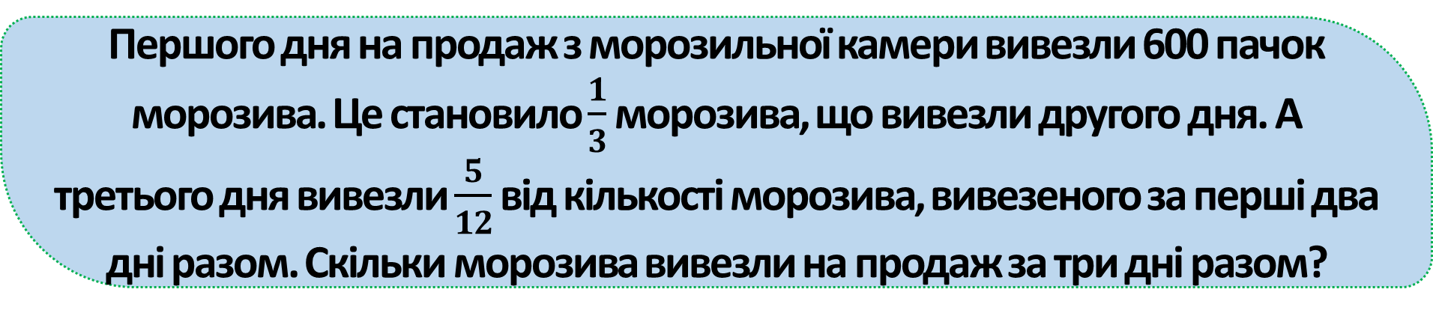
Сьогодні
Розв'яжи задачу
Першого дня на продаж з морозильної камери вивезли 600 пачок морозива. Це становило $\frac{1}{3}$ морозива, що вивезли другого дня. А третього дня вивезли $\frac{5}{12}$ від кількості морозива, вивезеного за перші два дні разом. Скільки морозива вивезли на продаж за три дні разом?
1)
600:1·3
=1800(п.) другого дня;
Підручник
номер
558
2)
1800+600
=2400(п.) за два дні;
3)
2400:12·5
=1000(п.) третього дня;
Підручник
Сторінка
98
4)
2400+1000
=3400(п.)
Відповідь:
за три дні вивезли 3400 пачок морозива.

Slide 10
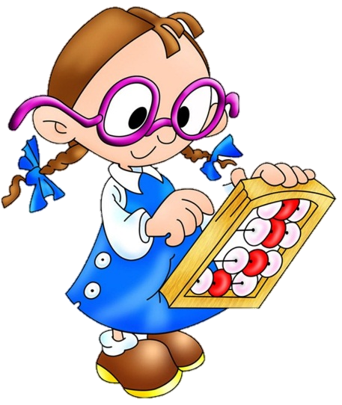
Сьогодні
Розв'яжи задачу
Для випікання 15 кг кондитерських виробів потрібно 5 кг борошна. Скільки борошна потрібно для випікання 75 кг таких самих кондитерських виробів?
1)
=5(р.) більше;
75:15
Підручник
номер
559
=25(кг)
2)
5·5
Відповідь:
потрібно 25 кг борошна.
Підручник
Сторінка
98

Slide 11
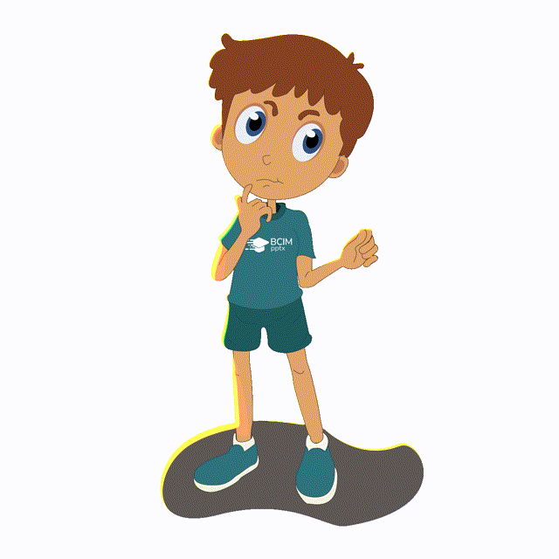
Сьогодні
Розв'яжи задачу
Маса 1 л олії 925 г. Чи поміститься 3 кг олії в трилітровій банці. Скільки олії поміститься в трилітровій банці?
=2775(г)
925·3
Підручник
номер
560
Відповідь:
3 кг олії не поміститься в трилітровій банці;
поміститься 2 л 775 г
Підручник
Сторінка
98

Slide 12

Сьогодні
Які із цілих чисел є розв'язками нерівностей?
5 < x < 9
х= 6,7,8
х= 191,192,193,194,
195,196,197,198,199
190 < x < 200
Підручник
номер
561
2198 < x < 2206
х= 2199, 2200, 2101, 2102, 2203, 2204, 2205
Підручник
Сторінка
98

Slide 13
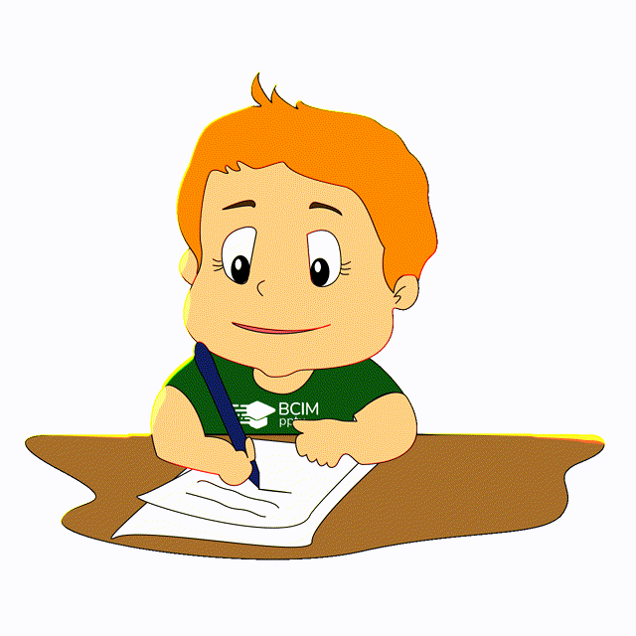
Сьогодні
Виконай одне завдання на вибір
х : 9 = 420
х - 456 = 903
8400 : х + 6 = 606
х = 420 · 9
х = 3780
3780 : 9 = 420
420 = 420
х = 903 + 456
х = 1359
1359 - 456 = 903
903 = 903
8400 : х = 606 - 6
8400 : х = 600
х = 8400 : 600
х = 14
8400 : 14 + 6 = 606
606 = 606
Підручник
номер
562
Підручник
Сторінка
98

Slide 14
Сьогодні
Виконай одне завдання на вибір
х : 334 + 5318 = 74296 : 4
52803 - х : 125 = 5040 : 40
х : 334 + 5318 = 18 574
х : 334 = 18 574 - 5318
х : 334 = 13 256
х = 13256 · 334
х = 4 427 504
4427504:334+5318=74296:4
18 574 = 18 574
53803 - х : 125 = 126
х : 125 = 52 803 - 126
х : 125 = 52 677
х = 52 677 · 125
х = 6 584 625
52 803 - х : 125 = 5 040 : 40
126 = 126
Підручник
номер
562
Підручник
Сторінка
98

Slide 15

Сьогодні
Розв'яжи задачу
Зала й коридор мають однакову довжину.
Площа зали 300 м², а площа коридора - 120 м².
Ширина зали 10 м. Визнач ширину коридора.
1)
300:10
=30(м) довжина;
Підручник
номер
563
2)
120:30
=4(м)
Відповідь:
4 м ширина коридора.
Підручник
Сторінка
98

Slide 16
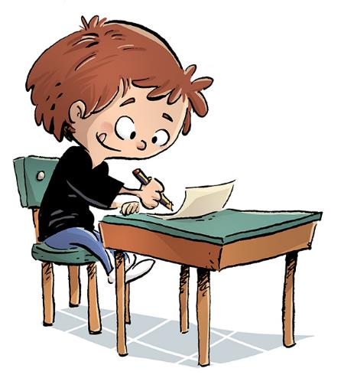
Сьогодні
Домашнє завдання
На сторінці підручника 99 опрацювати №564, 565
Короткий запис у щоденник
с. 99 №564, 565

